Slide 1
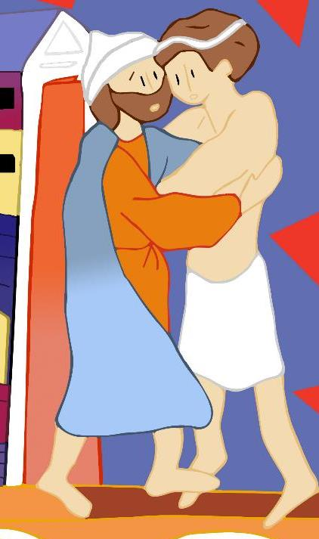
Diapos des expressions
01 à 07 Texte et contexte
09 à 12 La brebis perdue
13 à 16 La pièce perdue
17 à 20 Un homme
21 à 25 Deux fils
26 à 32 Part de fortune
33 à 37 Biens
38 à 41 Rassembla
42 à 46 Pays lointain
47 à 51 Dilapida
52 à 56 Vie de désordre
57 à 60 Dans le besoin
61 à 65 Porcs
66 à 70 Gousses
71 à 75 Il rentra en lui-même
Diapos des expressions
76 à 79 Je meurs de faim
80 à 83 Je me lèverai
84 à 87 J’irai vers mon père
88 à 91 Péché
92 à 96 Digne d’être appelé son fils
97 à 100 Compassion
101 à 105 Le plus beau vêtement
106 à 110 Tuer le veau gras
111 à 115 Mangeons et festoyons
116 à 122 Mort
123 à 126 Fils aîné
127 à 131 Il se mit en colère
132 à 135 Tu es toujours avec moi
136 à 139 Ton frère que voilà était mort
140 à 142 Synthèse
Infobulles - Adultes Module Revenir Luc 15, 11-32 Le fils perdu et retrouvé
Choisir les mots à travailler
parmi cette liste,
ceux qui posent question, qui interpellent…
Pour chaque expression importante du texte,
4 diapos :
Bleue : le verset
Rouge : les questions
Verte : des rapprochements
Jaune : vers des sens possibles
Après chaque diapo, l’animateur donne la parole.

Slide 2
Luc 15, 11-32 Traduction liturgique. Notes d’après les traductions : nouveau testament interlinéaire grec/français, P Bossuyt et J Radermakers, ^{Sr Jeanne d’arc, Vetus Syra} 11 Jésus dit encore : « Un homme ^{humain} avait deux fils. 12 Le plus jeune dit à son père : “Père, donne-moi la part de fortune qui me revient ^{l’avoir me revenant}.” Et le père leur partagea ses biens. ^{En grec} Bion : moyens de vie - ressources - existence – essentiel pour vivre 13 Peu de jours après ^{après pas beaucoup de jours}, le plus jeune rassembla tout ce qu’il avait assemblé tout - ayant réalisé tout, et partit pour un pays lointain où il dilapida sa fortune dispersa sa possession - éparpilla en menant une vie de désordre vivant sans cesse en prodigue- vivant immodérément 14 Il avait tout dépensé, quand une grande famine survint dans ce pays, et il commença à se trouver dans le besoin. à être privé - à être dans le besoin sans cesse 15 Il alla ^{étant allé - ayant fait route} s’engager ^{s’attacha (au service)} auprès d’un habitant de ce pays ^{un des citoyens de la contrée}, qui l’envoya dans ses champs garder les porcs. 16 Il aurait bien voulu se remplir le ventre ^{désirait se rassasier} avec les gousses ^{caroubes} que mangeaient les porcs, mais personne ne lui donnait rien. 17 Alors il rentra en lui-même ^{étant venu en lui même -} ^{il revint à lui-même -} ^{Lorsqu’il vint à son âme} et se dit : “Combien d’ouvriers ^{salariés} de mon père ont du pain en abondance en surplus – débordés - surabondance, et moi, ici, je meurs de faim ! je péris -je me perds de famine - je suis perdu

Slide 3
18 Je me lèverai ^{étant levé}, j’irai vers mon père, et je lui dirai : Père, j’ai péché contre ^{envers} le ciel et envers toi à ta face – devant toi – en présence de toi. 19 Je ne suis plus digne d’être appelé ton fils. Traite-moi comme l’un de tes ouvriers.” fais-moi comme un salarié de toi 20 Il se leva ^{s’étant levé} et s’en alla vers son père. Comme il était encore loin ^{encore lui à distance}, son père l’aperçut et fut saisi de compassion ému ou remué jusqu’aux entrailles ; il courut se jeter à son cou et le couvrit de baisers.^{il l’embrassa} 21 Le fils lui dit : “Père, j’ai péché contre le ciel et envers toi. envers le ciel et devant - à ta face - ^{en présence de toi} Je ne suis plus ^{donc pas} digne d’être appelé ton fils.” 22 Mais le père dit à ses serviteurs : “Vite, apportez le plus beau vêtement la première robe - la meilleure pour l’habiller, mettez-lui une bague ^{anneau} au doigt et des sandales ^{chaussures} aux pieds, 23 allez chercher ^{apportez} le veau gras, tuez-le ^{sacrifiez-le - immolez-le}, mangeons et festoyons ^{faisons bombance} 24 car mon fils que voilà était mort, et il est revenu à la vie ^{revit}; il était perdu, et il est ^{fut} retrouvé ^{trouvé}.” Et ils commencèrent à festoyer. ^{faire la fête sans cesse} 25 Or le fils aîné était aux champs. Quand il revint ^{venant} et fut près ^{s’approcha} de de la maison, il entendit la musique et les danses ^{orchestre et chœurs} 26 Appelant ^{ayant appelé} un des serviteurs ^{garçon - enfant serviteur}, il s’informa de ce qui se passait. 27 Celui-ci répondit : “Ton frère est arrivé ^{venu}, et ton père a tué ^{sacrifié -immolé} le veau gras, parce qu’il a retrouvé ton frère en bonne santé.” ^{bien portant}

Slide 4
28 Alors le fils aîné se mit en colère, et il refusait d’entrer ^{ne voulait pas entrer}. Son père sortit le supplier. ^{priait instamment} 29 Mais il répliqua ^{répondant} à son père : “Il y a tant d’années que je suis à ton service ^{je te sers} sans avoir jamais transgressé tes ordres passé outre un commandement de toi, et jamais tu ne m’as donné un chevreau pour festoyer ^{fasse bombance} avec mes amis. 30 Mais, ^{lorsque par contre} quand ton fils que voilà est revenu après avoir dévoré ton bien Bion : ressources - existence – essentiel pour vivre ^{moyen de vie} avec des prostituées, tu as fait tuer ^{sacrifias} pour lui le veau gras !” 31 Le père répondit : “Toi, mon enfant, tu es toujours avec moi, et tout ce qui est à moi est à toi ^{tout ce qui est mien est tien}. 32 Il fallait festoyer ^{faire bombance} et se réjouir ; car ton frère que voilà était mort, et il est revenu à la vie ^{a repris vie}; il était perdu, et il est ^{fut} retrouvé ^{trouvé} !” »

Slide 5
Situation du texte dans l’évangile de Luc Le chapitre 15 se situe au milieu de l’évangile. Pour comprendre pourquoi Jésus raconte cette parabole, il est important de regarder ce qui s’est passé avant.
Quelques repères, avant le chapitre 15 de Luc : Luc 1 et 2 Evangiles de l’enfance. Luc 3 et 4 Baptême de Jésus et les tentations au désert. Luc 6 Jésus enseigne, guérit, transgresse la loi du sabbat (jour pour le Seigneur où l’on ne doit rien faire d’autre). Luc 7 Jésus fait des annonces difficiles à entendre : « Aimez vos ennemis ». Il pardonne les péchés. Luc 8 Il proclame la bonne nouvelle en racontant des paraboles : « Le semeur est sorti pour semer ».

Slide 6
Luc 9 Il expulse les démons et donne pouvoir aux disciples pour expulser les démons. On le prend pour le prophète Elie. Il multiplie les pains. Il proclame : « Car celui qui veut sauver sa vie la perdra ; mais celui qui perdra sa vie à cause de moi la sauvera. » Il est révélé Fils de Dieu à la Transfiguration. Luc 10 Il envoie les 12 apôtres en mission pour proclamer la Bonne Nouvelle et guérir, Luc 11 Il apprend à prier le Notre Père. Il dit qu’il est venu apporter la division. Luc 12 Il traite les pharisiens d’hypocrites. Luc 13 Il demande de se convertir, en coupant ce qui ne porte pas de fruits. Il annonce le royaume de Dieu : « Il y a des derniers qui seront premiers, et des premiers qui seront derniers. » Luc 14 Il remet en cause le fait de prendre au sens premier le sabbat.

Slide 7
Nous constatons donc une montée. Ce que Jésus dit, fait, dérange. Il annonce le Royaume de Dieu, présente Dieu comme le Père, et demande d’aller au-delà de la Loi, à l’essentiel ; il renverse tout. Dans les chapitres suivant, Jésus continuera de prêcher le royaume de Dieu. Cela le conduira au chapitre 22 à être recherché par les grands prêtres et les scribes pour le supprimer.

Slide 8
Chapitre 15 01 Les publicains et les pécheurs venaient tous à Jésus pour l’écouter. 02 Les pharisiens et les scribes récriminaient contre lui : « Cet homme fait bon accueil aux pécheurs, et il mange avec eux ! » 03 Alors Jésus leur dit cette parabole… La parabole est donc en réponse à cette accusation de manger avec les pécheurs, ce qui est contraire à la Loi juive car c’est se faire pécheur avec eux. Cette parabole va se déployer en trois histoires. Versets 4 à 7 La brebis perdue Versets 8 à 10 La pièce perdue Versets 11 à 32 Le fils perdu et retrouvé

Slide 9
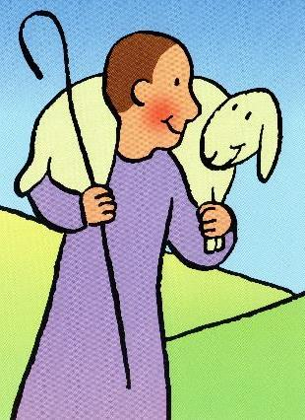
la brebis perdue
Luc 15, 04 « Si l’un de vous a cent brebis et qu’il en perd une, n’abandonne-t-il pas les quatre-vingt-dix-neuf autres dans le désert pour aller chercher celle qui est perdue, jusqu’à ce qu’il la retrouve ?
05 Quand il l’a retrouvée, il la prend sur ses épaules, tout joyeux,
06 et, de retour chez lui, il rassemble ses amis et ses voisins pour leur dire : “Réjouissez-vous avec moi, car j’ai retrouvé ma brebis, celle qui était perdue !”
07 Je vous le dis : C’est ainsi qu’il y aura de la joie dans le ciel pour un seul pécheur qui se convertit, plus que pour quatre-vingt-dix-neuf justes qui n’ont pas besoin de conversion.

Slide 10
la brebis perdue
Un bon berger n’abandonnerait jamais son troupeau.
Pourquoi Jésus raconte-t-il cela ?

Slide 11
la brebis perdue
Ezéchiel 34, 06 Mon troupeau s’égare sur toutes les montagnes et toutes les collines élevées ; mes brebis sont dispersées dans tout le pays, personne ne les cherche, personne ne part à leur recherche.
Psaume 22 Le Seigneur est mon berger.

Slide 12
la brebis perdue
Dans le Premier Testament, le peuple est comparé à un troupeau qui s’est égaré, dispersé, loin du Seigneur. On proclame Dieu comme le bon berger ; on attend un Messie nouveau berger.
Jésus serait-il ce nouveau berger ? C’est lui qui va accomplir le rassemblement des brebis perdues du peuple d’Israël, en prenant soin de chacune des brebis. On le découvre tout au long de l’évangile.

Slide 13
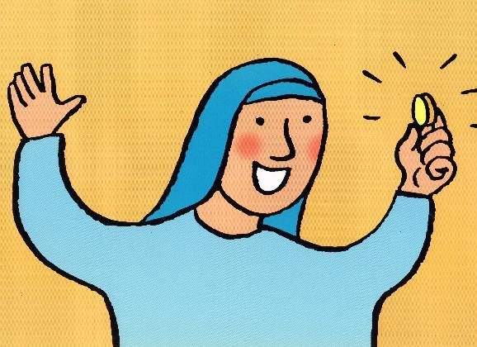
la pièce perdue
08 Ou encore, si une femme a dix pièces d’argent et qu’elle en perd une, ne va-t-elle pas allumer une lampe, balayer la maison, et chercher avec soin jusqu’à ce qu’elle la retrouve ?
09 Quand elle l’a retrouvée, elle rassemble ses amies et ses voisines pour leur dire : “Réjouissez-vous avec moi, car j’ai retrouvé la pièce d’argent que j’avais perdue !”
10 Ainsi je vous le dis : Il y a de la joie devant les anges de Dieu pour un seul pécheur qui se convertit. »

Slide 14
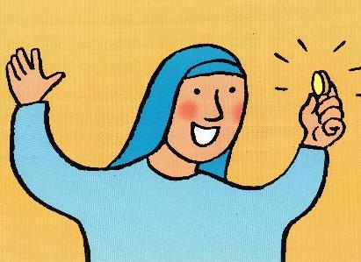
la pièce perdue
Littéralement : drachme. Pourquoi tant de tracas pour une pièce ?
Un drachme équivaut à une journée de travail. Ce n’est donc pas rien.
Pourquoi lance-t-elle un appel non pas un appel à chercher mais à entrer dans la joie de la retrouvaille ? Pourquoi rassembler tant de monde juste pour faire cette annonce ?
La femme aurait-elle dépensé le prix d’une journée de travail, plus que sa pièce retrouvée pour offrir à boire aux invités ?

Slide 15
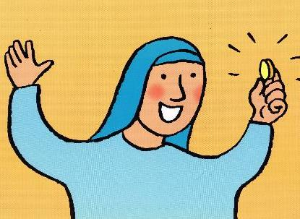
la pièce perdue
Il s’agit du montant de l’offrande due au sanctuaire. ^{Vetus syra p 228}
Exode 30, 13 Voici ce que donnera tout homme soumis au recensement : un demi-sicle, selon le sicle du sanctuaire à vingt guéras par sicle, comme contribution pour le Seigneur.
Est-ce un hasard si la pièce perdue correspond à l’offrande au sanctuaire ?

Slide 16
la pièce perdue
Nous voyons bien que l’insistance porte moins sur la recherche que sur un appel réitéré à partager ensemble la joie. ^{Hugues} ^{Cousin p 212}
Cette joie annonce celle du Royaume de Dieu. L’offrande qui était à faire au temple, signe de la foi en Dieu, du culte rendu à Dieu, est maintenant accomplie par le Christ, nouveau temple de Dieu.

Slide 17
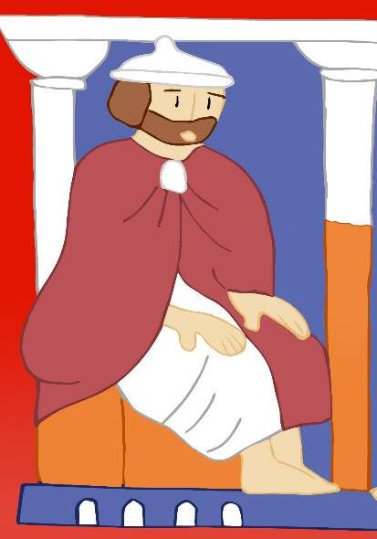
Un homme
11 Jésus dit encore : « Un homme avait deux fils.

Slide 18
Un homme
Littéralement : un humain. En grec anthropos : genre humain. Il n’est pas employé le mot grec andros qui signifie homme de sexe masculin. Le français n’a que le mot homme pour exprimer les deux sens. Il n’est pas employé non plus dans cette parabole le mot père ; et la mère est absente.
Qui est cet humain ? Qu’est-ce que cela dit de commencer par le terme humain et pas un homme de sexe masculin ?

Slide 19
Un homme
Genèse 2, 7 Alors le Seigneur Dieu modela l’homme avec la poussière tirée du sol ; il insuffla dans ses narines le souffle de vie, et l’homme devint un être vivant.
L’homme : en hébreu adama, le terreux. Adam désigne l’humanité.
Ce n’est qu’au verset 23 de Genèse 2, que seront employés les mots ish et isha qui désignent l’homme et la femme dans la différence sexuelle.

Slide 20
Un homme
Comme Adam avant la création de la femme, l’humain de la parabole n’est pas différencié sexuellement. Il est dit qu’il a deux fils mais n’est pas nommé comme un père.
Si nous voyons en cet homme l’image de Dieu, il est homme et femme. Nous sommes tous et toutes concernés par cette image-là,
par cette figure de Dieu, à la fois paternelle et maternelle.

Slide 21
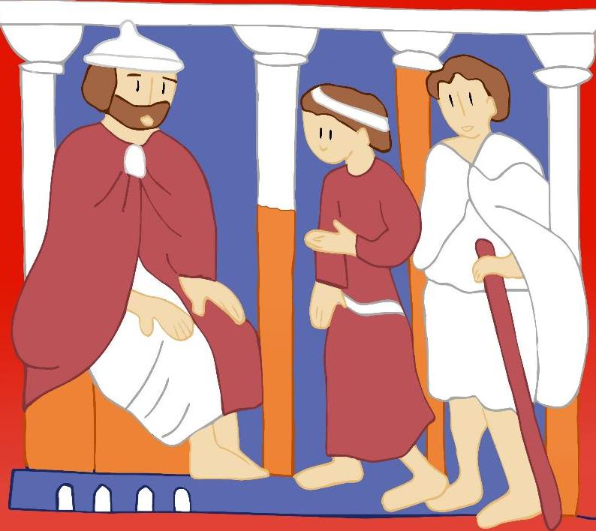
deux fils
11 Jésus dit encore : « Un homme avait deux fils.

Slide 22
deux fils
C’est en réponse à ceux qui lui reprochent de manger avec des pécheurs que Jésus raconte cette parabole mettant en scène deux fils.
Qui sont ces deux fils ?
Qui peuvent-ils représenter ?

Slide 23
deux fils
Genèse 25, 20-28 Jacob vole le droit d’aînesse à son frère. Le service du culte revient aux aînés Rachi, exégète juif XIème s
Le fils ainé, qui a toujours été fidèle à la Torah (verset 29, littéralement : sans avoir passé outre un commandement de toi), peut représenter le peuple d’Israël.
Le fils cadet fait l’expérience de l’éloignement, de la pauvreté. Il représente l’idolâtrie, éloignée de Dieu.

Slide 24
deux fils
Le fils ainé peut représenter la part d’humanité fidèle à la Torah. Le fils cadet peut être la figure de l’humanité non juive. Il représente la part d’humanité que sont les païens, ceux qui sont éloignés de la Torah, de Dieu révélé comme père. ^{D’après Bernard Geoffroy}
Que nous soyons, fils aîné, comme le peuple d’Israël des origines, que nous soyons, fils cadet, comme ceux qui se sont détournés de leur père, tous nous sommes concernés par ce Dieu, qui est Père, notre Père.

Slide 25
deux fils
Les deux fils pourraient-il représenter Jésus ? L’ainé, car Jésus juif, est le fidèle à la Torah, fidèle au Dieu unique, le Père. Le second fils, celui qui part, car Jésus est accusé par les pharisiens de ne pas respecter la Loi.
Pour aller plus loin : Jacob et Esaü : qu’est-ce que le droit d’ainesse ? PRIXM

Slide 26
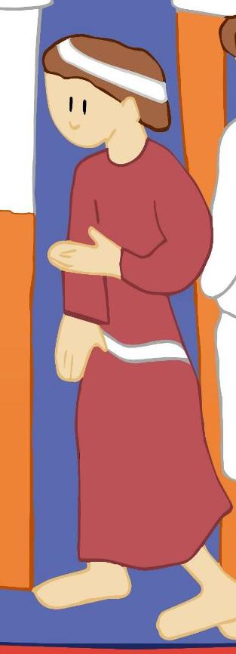
Part de fortune
12 Le plus jeune dit à son père : “Père, donne-moi la part de fortune qui me revient.” Et le père leur partagea ses biens

Slide 27
Part de fortune
En grec : Oΰίaζ (ousias) Littéralement : bien – essence - substance. Du latin substantia : en français « substance », la chose essentielle, ou ce qui est permanent dans les choses. Les bibles traduisent : la part qui me revient de ta possession – l’avoir me revenant.
Que réclame donc le fils ?

Slide 28
Part de fortune
Normalement, on attend la mort du père pour recevoir l’héritage. Réclamer un héritage alors que le père vit, revient à traiter ce dernier sans vergogne, comme s’il était déjà mort. ^{Vetus Syra Note G}
On trouve le mot héritage 296 fois dans la bible (AELF). Et cela concerne l’héritage d’un pays, d’un peuple, Dieu lui-même. L’expression part de fortune revient 450 fois (AELF). Psaume 15, 05 Seigneur, mon partage et ma coupe : de toi dépend mon sort. La part qui me revient fait mes délices ; j'ai même le plus bel héritage !

Slide 29
Part de fortune
A travers cette demande héritage, on peut proposer une autre interprétation : le fils demanderait-il autre chose qu’une somme d’argent ? son autonomie ? ce qui est vital pour lui ?
Serait-ce la demande d’hériter de ce qui est transmis par les pères dans la foi : une terre, un peuple, la foi au Dieu unique ? Si le plus jeune est figure de Jésus, celui-ci réclame sa part d’héritage du judaïsme. Il est juif, croyant au Dieu unique, comme les pharisiens qui l’accusent

Slide 30
Part de fortune
Nous pouvons faire profession de foi en disant ou chantant ce cantique, tiré du psaume 15 : Tu es Seigneur le lot de mon cœur, Tu es mon héritage Ecouter un extrait dans Peuples en prière Plage 08

Slide 31
Part de fortune
Quelques citations autour des expressions « héritage » et « part de fortune » :
Genèse 15, 07 Puis il dit : Je suis le Seigneur, qui t’ai fait sortir d’Our en Chaldée pour te donner ce pays en héritage. Exode 1, 17 Tu les amènes, tu les plantes sur la montagne, ton héritage, le lieu que tu as fait, Seigneur, pour l’habiter, le sanctuaire, Seigneur, fondé par tes mains. Deutéronome 32, 09 Mais le lot du Seigneur, ce fut son peuple, Jacob, sa part d’héritage.

Slide 32
Part de fortune
Matthieu 19, 27 Alors Pierre prit la parole et dit à Jésus : Voici que nous avons tout quitté pour te suivre : quelle sera donc notre part ? Matthieu 19, 29 Et celui qui aura quitté, à cause de mon nom, des maisons, des frères, des sœurs, un père, une mère, des enfants, ou une terre, recevra le centuple, et il aura en héritage la vie éternelle. 1 Corinthiens 9, 23 Et tout cela, je le fais à cause de l’Évangile, pour y avoir part, moi aussi. Apocalypse 21, 07 Tel sera l’héritage du vainqueur ; je serai son Dieu, et lui sera mon fils.

Slide 33
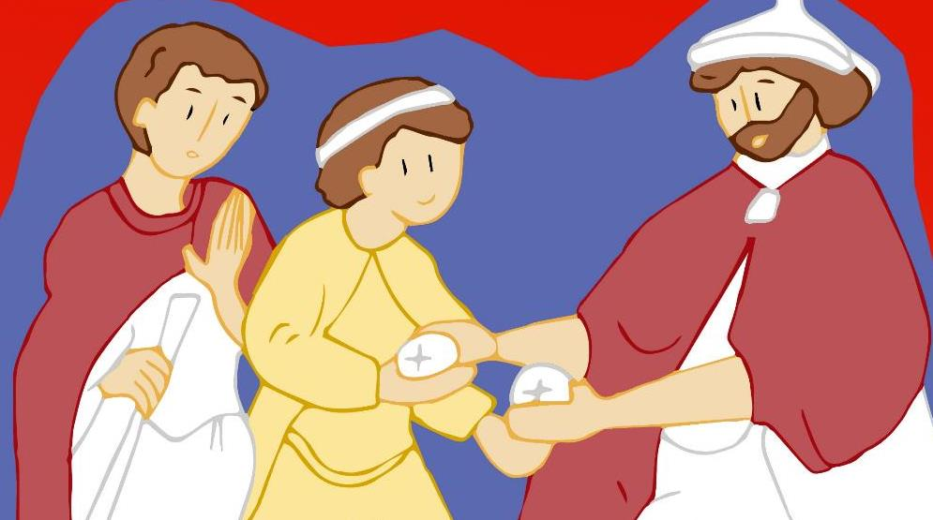
biens
12 Le plus jeune dit à son père : “Père, donne-moi la part de fortune qui me revient.” Et le père leur partagea ses biens.

Slide 34
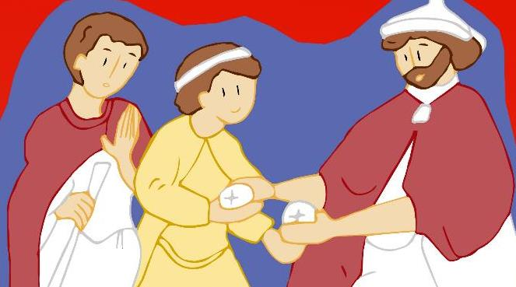
biens
En grec : βίον (biôn) Littéralement : moyens de vie - ressources – existence – essentiel pour vivre. Ces deux mots grecs ont été traduits en latin par Jérôme dans la Vulgate par le seul mot : substantia, en français « substance », la chose essentielle, ou ce qui est permanent dans les choses.
Pourquoi le père accepte-t-il si vite ? Que donne le père ?

Slide 35
biens
Genèse 12, 05 Abram prit sa femme Saraï, son neveu Loth, tous les biens qu’ils avaient acquis, et les personnes dont ils s’étaient entourés à Harane ; ils se mirent en route pour Canaan et ils arrivèrent dans ce pays.

Slide 36
biens
Tobie 8, 21 Reçois dès aujourd’hui la moitié de mes biens, puis tu retourneras en bonne santé chez ton père. Quant au reste de ma fortune, elle vous reviendra après ma mort et celle de ma femme. Confiance, mon enfant ! Je suis ton père et Edna est ta mère. Nous sommes auprès de toi et de ta sœur, nous le sommes dès maintenant et pour toujours. Confiance, mon enfant !
Psaume 103, 24 Quelle profusion dans tes œuvres, Seigneur ! Tout cela, ta sagesse l'a fait ; la terre s'emplit de tes biens.

Slide 37
biens
Le père est l’image du père des croyants, Abraham. Il est étonnant de trouver déjà dans le livre de Tobie, une annonce de la parabole : la moitié des biens est donnée à l’avance par le père et l’enfant reviendra, sain et sauf et recevra l’héritage tout entier. Le psaume nous dit que celui qui donne, c’est le Seigneur. Le père est figure d’un autre Père, Dieu.
Au-delà d’une histoire d’héritage financier, un patrimoine d’un autre ordre est en jeu entre le père et ses fils. Ce père donne l’essentiel : la Vie.

Slide 38
rassembla
13 Peu de jours après, le plus jeune rassembla tout ce qu’il avait, et partit pour un pays lointain où il dilapida sa fortune en menant une vie de désordre.

Slide 39
rassembla
Littéralement : ayant réalisé tout - assemblé tout.
Que rassemble le fils ? son argent ? ses biens, tout ce qu’il a reçu de son père ?

Slide 40
rassembla
Contrairement aux deux autres paraboles (brebis et pièce), le père ne cherche pas à retenir son fils, n’entreprend aucune démarche pour retrouver son fils. Il le laisse rassembler tout ce qu’il a reçu.
D’après Hugues Cousin p 213 – Stéphane Beauboeuf p 387

Slide 41
rassembla
Le fils a entrepris de rassembler tout ce qu’il a reçu de son père, sa vie, son amour. Il veut réaliser sa vie, prendre en main sa vie. Le père le laisse libre de partir, sans chercher à mettre la main sur sa vie.
Quelle liberté les parents laissent-ils aux enfants pour réaliser pleinement leur vie ? Quelle liberté nous laisse Dieu ?

Slide 42
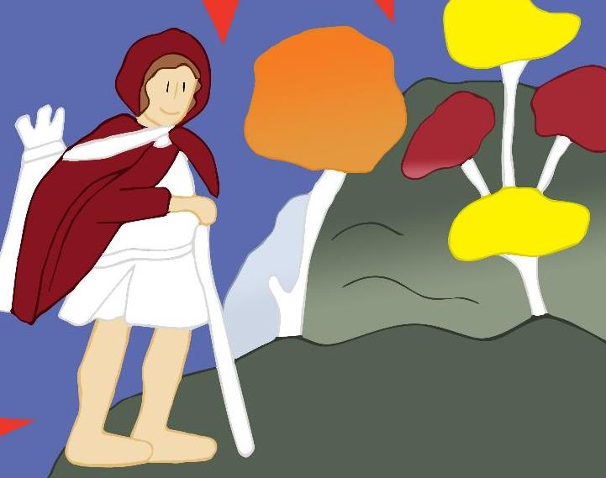
Pays lointain
13 Peu de jours après, le plus jeune rassembla tout ce qu’il avait, et partit pour un pays lointain où il dilapida sa fortune en menant une vie de désordre.

Slide 43
Pays lointain
Pourquoi le jeune fils part-il et si loin ?

Slide 44
Pays lointain
Genèse 3, 23 L’homme et la femme sont renvoyés du jardin d’Eden.
Genèse 12, 1-2 Le Seigneur lui (Abraham) dit : Pars de ton pays, laisse ta famille et la maison de ton père, va dans le pays que je te montrerai.
Osée 14, 2 Revenez au Seigneur !
Luc 18, 29 Jésus demande de tout quitter pour le Royaume de Dieu.

Slide 45
Pays lointain
Toute l’histoire biblique évoque ce besoin, inscrit au plus profond du cœur de l’homme, de partir, de sortir.
Partir !
Partir de sa terre, quitter ses proches :
réaliser sa vocation propre !
Partir peut vouloir dire aussi s’éloigner de son Dieu.
Se prendre soi-même pour Dieu.

Slide 46
Pays lointain
Revenir ! Préparer le retour, la conversion. Cela suppose tout un déplacement intérieur ! Dieu lui-même refuse l’installation et envoie toujours plus loin. Où est-il ce pays lointain où la vie pourra se réaliser ? Est-il quelque part ? Est-il possible de trouver un lieu où Dieu n’est pas ? Revenez au Seigneur ! Partez … et revenez !
Toute l’histoire biblique exprime le désir de l’homme de partir loin de Dieu, d’aller là où Dieu n’est pas, et de revenir vers Lui. Ce désir est vraiment actuel. Quel est mon désir profond ? Est-ce que je peux le formuler ?

Slide 47
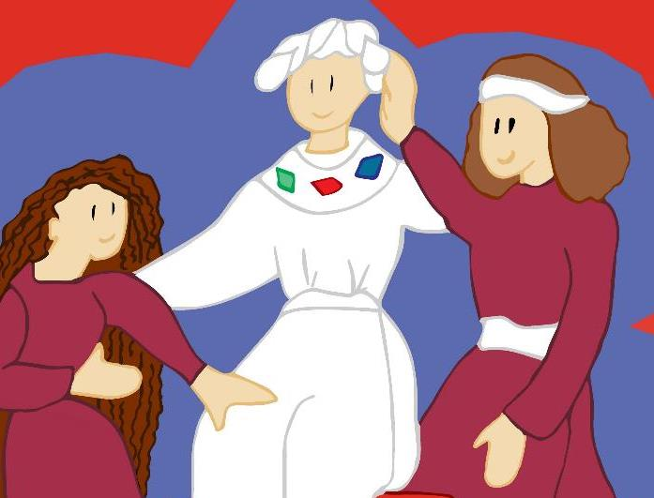
dilapida
13 Peu de jours après, le plus jeune rassembla tout ce qu’il avait, et partit pour un pays lointain où il dilapida sa fortune en menant une vie de désordre.

Slide 48
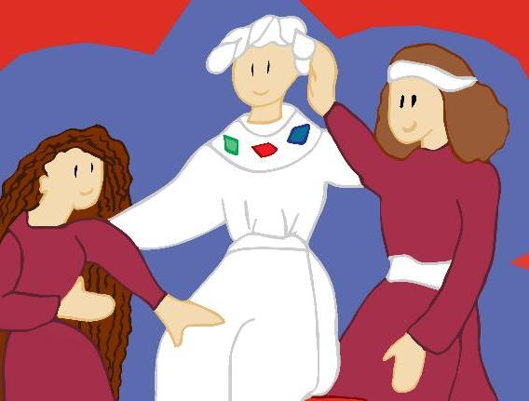
dilapida
Littéralement : dispersa sa possession – éparpilla. Le jeune fils n’a-t-il pas le droit de faire ce qu’il veut de son argent ? Si « part d’héritage » se traduit par « substance », que dilapide-t-il en fait ? A-t-il ou non le droit de faire ce qu’il veut de sa vie ?
Pourquoi le père accepte-t-il si vite ? Que donne le père ?

Slide 49
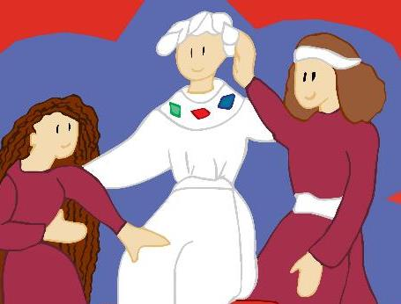
dilapida
Exode 16 Le pain du ciel, la manne ne se conserve pas. Chacun mange à satiété. Le surplus est infecté de vers.
Ezéchiel 16, 36-37 Ainsi parle le Seigneur Dieu : Puisque ton argent a été dilapidé, et ta nudité, dévoilée dans tes prostitutions avec tes amants, avec toutes tes idoles immondes, abominables, et à cause du sang de tes fils que tu leur as livrés, eh bien, voici que je rassemble tous les amants à qui tu as plu, tous ceux que tu as aimés, comme tous ceux que tu as haïs ; de tous côtés je les rassemble contre toi, je dévoile ta nudité devant eux, et ils voient toute ta nudité.

Slide 50
dilapida
Luc 16, 01 Jésus disait encore aux disciples : Un homme riche avait un gérant qui lui fut dénoncé comme dilapidant ses biens. 2 Corinthiens 12, 15 Et moi, je serai très heureux de dépenser et de me dépenser tout entier pour vous. Si je vous aime davantage, faut-il qu’en retour je sois moins aimé ?

Slide 51
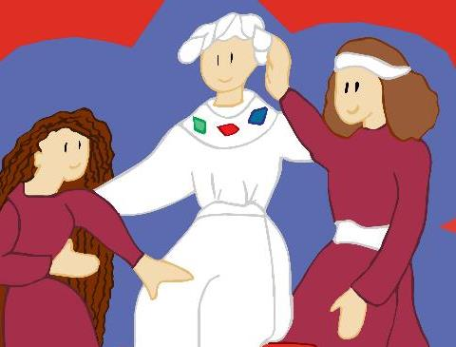
dilapida
Dans le livre d’Ezéchiel, le peuple est accusé par le prophète d’avoir dilapidé ce qu’il a reçu de Dieu. Le jeune fils dilapide ce qu’il a reçu de son père : il veut dilapider Dieu, se débarrasser de tout et de Dieu. Peut-on vivre sans Dieu ?
Paul invite à se dépenser tout entier pour les autres. Jésus est accusé par les pharisiens de dilapider Dieu, se rendre impur en mangeant avec les pécheurs.

Slide 52
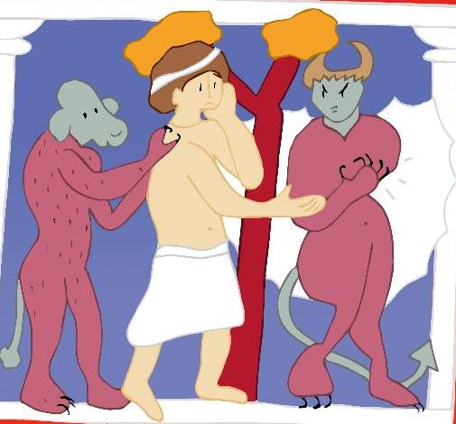
vie de désordre
13 Peu de jours après, le plus jeune rassembla tout ce qu’il avait, et partit pour un pays lointain où il dilapida sa fortune en menant une vie de désordre.

Slide 53
vie de désordre
Littéralement : vivant sans cesse en prodigue- vivant immodérément - sans salut - en perdition.
Qu’est-ce qu’une vie de désordre ? Quelle est cette vie dans l’inconduite ? Au verset 30, le frère aîné dira que son frère cadet a tout dépensé avec les prostituées. Est-ce vrai ?

Slide 54
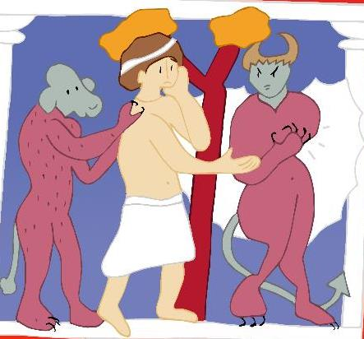
vie de désordre
Genèse 18, 20 Alors le Seigneur dit : Comme elle est grande, la clameur au sujet de Sodome et de Gomorrhe ! Et leur faute, comme elle est lourde ! Abraham plaide auprès du Seigneur pour sauver la ville de Sodome et Gomorrhe. Et le Seigneur ne la détruira pas s’il y trouve dix justes.

Slide 55
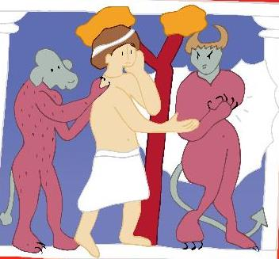
vie de désordre
Ezéchiel 16, 49-50 Voici quelle fut la faute de Sodome, ta sœur : orgueil, voracité, insouciance désinvolte ; oui, telles furent ses fautes et celles de ses filles ; elles ne fortifiaient pas la main du pauvre et du malheureux. Elles ont été pleines d’orgueil et ont commis devant moi ce qui est abominable ; c’est pourquoi je les ai rejetées, comme tu l’as vu.
1 Thessaloniciens 5, 14 Nous vous en prions, frères : avertissez ceux qui vivent de façon désordonnée, donnez du courage à ceux qui en ont peu, soutenez les faibles, soyez patients envers tous.

Slide 56
vie de désordre
Loin de vivre par lui-même, il dégringole dans la déchéance. ^{Louis Barlet p 206} Le jeune fils vit une déchéance, une sorte de mort. Sa vie est en désordre, il n’est plus unifié.
Comme dans le livre d’Ezéchiel ou la lettre de Paul aux Thessaloniciens, nous sommes invités à passer d’une vie désordonnée… au service du frère.
Passer d’une définition de prodigue à une autre, du fait de dilapider son bien… au fait de donner abondamment.

Slide 57
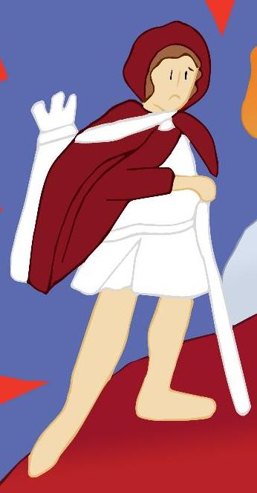
dans le besoin
14 Il avait tout dépensé, quand une grande famine survint dans ce pays, et il commença à se trouver dans le besoin.

Slide 58
dans le besoin
Littéralement :
à être privé - à être dans le besoin sans cesse.
De quoi a-t-il besoin ?

Slide 59
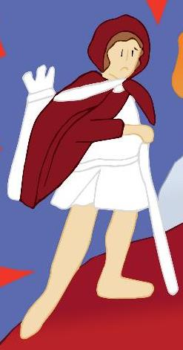
dans le besoin
Deutéronome 8, 3 Il t'a fait connaître la pauvreté, il t'a fait sentir la faim, et il t'a donné à manger la manne - cette nourriture que ni toi ni tes pères n'aviez connue - pour te faire découvrir que l'homme ne vit pas seulement de pain, mais de tout ce qui vient de la bouche du Seigneur.
Luc 4, 4 Jésus répondit : Il est écrit : Ce n'est pas seulement de pain que l'homme doit vivre.

Slide 60
dans le besoin
Le Seigneur fait creuser la pauvreté de l’homme, pour lui faire découvrir une autre faim. Au-delà de sa faim de pain, le jeune fils réalise son besoin de retrouver son père, son humanité juive, de retrouver Dieu.
Avons-nous faim de Dieu ?

Slide 61
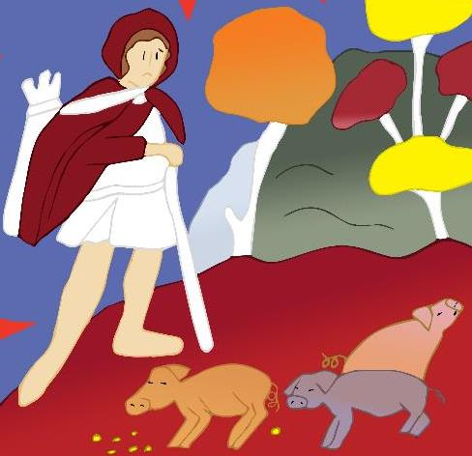
porcs
15 Il alla ^{étant allé - ayant fait route} s’engager ^{s’attacha (au service)} auprès d’un habitant de ce pays ^{un des citoyens de la contrée} qui l’envoya dans ses champs garder les porcs.

Slide 62
porcs
Pourquoi des porcs ?
Quelle est la symbolique du porc dans le Premier Testament ?

Slide 63
porcs
Lévitique 11, 7 …le porc car, bien qu’ayant le sabot fourchu, fendu en deux ongles, il ne rumine pas, il est impur pour vous. Les lois juives autour des animaux impurs sont très précises. Le porc est considéré comme un animal impur qui donne l’impureté.
Isaïe 66, 17 Manger du porc, c’est comme placer une idole au centre. Idolâtrie et prostitution sont liés dans la bible. Cela veut dire qu’il ne faut pas consommer, aller chercher d’autres idoles que le Dieu unique.

Slide 64
porcs
Matthieu 8, 32 Les démons entrent dans le troupeau de porcs qui se jette du haut de la falaise dans les eaux.
Luc 7, 34 Le Fils de l’homme est venu ; il mange et il boit, et vous dites : Voilà un glouton et un ivrogne, un ami des publicains et des pécheurs.
2 Corinthiens 5, 21 Celui qui n’a pas connu le péché, Dieu l’a pour nous identifié au péché, afin qu’en lui nous devenions justes de la justice même de Dieu.

Slide 65
porcs
Comme Adam qui est l’Homme exilé du paradis, le fils de la parabole prend la condition pécheresse de l’humanité. Il est réduit à vivre avec les cochons, symboles de péché et d’impureté, de l’adoration des idoles.
Il ne peut pas bénéficier de cette part d’humanité que le judaïsme a été.
Il représente notre situation d’aujourd’hui, l’humanité vivant au cœur du mal, cherchant Dieu où il n’est pas.
Le Nouveau Testament se ressaisit de cette impureté et va la déplacer. Jésus aussi se fera pécheur en partageant la vie des pécheurs. Il s’identifie au péché. Maurice Zundel.com vendredi saint Jésus s’est fait péché pour nous 1972

Slide 66
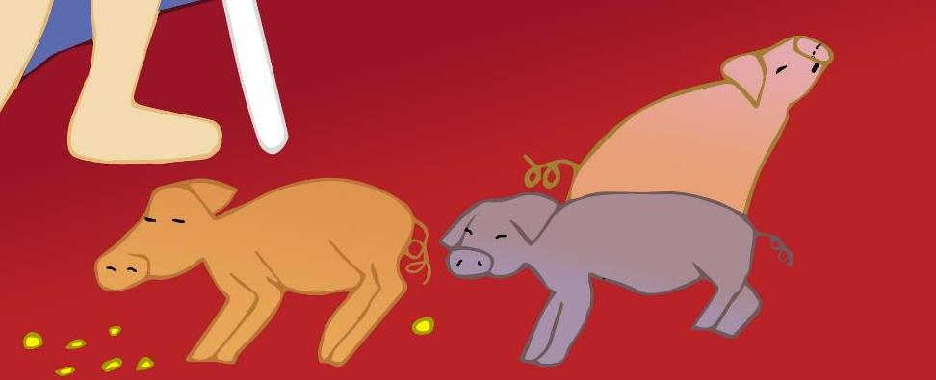
16 Il aurait bien voulu se remplir le ventre avec les gousses que mangeaient les porcs, mais personne ne lui donnait rien.

Slide 67
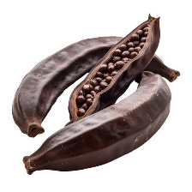
gousses
Littéralement : caroubes. Pourquoi le fils ne prend-il pas la nourriture des cochons et attend-il qu'on la lui donne ? Ne peut-il se servir lui-même ?
Aurait-il besoin de recevoir sa nourriture de quelqu’un d’autre, lui qui avait voulu être autonome ? Aurait-il faim d’une autre nourriture ? De quoi a-t-il faim ?

Slide 68
gousses
La caroube dans le Talmud Une parabole de l'altruisme, communément appelée Honi et le caroubier, mentionne qu'un caroubier met 70 ans à porter pleinement ses fruits ; ce qui veut dire que le planteur ne bénéficiera pas de son travail, mais qu'il travaille dans l'intérêt des générations futures. En réalité, l'âge de fructification des caroubiers varie mais un semis produit généralement ses premières caroubes en moins de 10 ans. Midrash L’allégorie des caroubes Il y a donc dans l’image de la caroube, une idée d’héritage à transmettre aux générations futures.

Slide 69
gousses
Le fils cadet a besoin qu’on lui donne. Il n’a pas pleinement reçu l’héritage de son père. Il a encore besoin de se l’approprier. Un homme ne peut se satisfaire de prendre ; il a besoin qu'on lui donne ; il a besoin d'être aimé. Le père était mort dans le cœur de ce fils. Celui-ci n'a pas tardé à mourir lui aussi. ^{Louis Barlet P 207}

Slide 70
gousses
Repère supplémentaire
Matthieu 3, 4 Jean-Baptiste (d'où le terme Pain de Saint-Jean) vivait de sauterelles et de miel sauvage ; le mot grec traduit par sauterelle peut faire référence au fruit de la caroube plutôt qu'à l'insecte de la sauterelle. Ceci est suggéré parce que les termes hébreux pour « sauterelle » (hagavim) et « caroube » (haruvim) sont très similaires. Wikipédia Paragraphe Dans la culture Jean le baptiste travaille pour le futur, il annonce celui qui va venir. Sa nourriture le signifierait-il?

Slide 71
il rentra en lui-même
17 Alors il rentra en lui-même et se dit : “Combien d’ouvriers de mon père ont du pain en abondance, et moi, ici, je meurs de faim !

Slide 72
il rentra en lui-même
Littéralement : étant venu en lui-même - il revint à lui-même - lorsqu’il vint à son âme.
Quel est le sens de cette « rentrée en lui-même » ?

Slide 73
il rentra en lui-même
Jonas 2, 2-3 Depuis les entrailles du poisson, il pria le Seigneur son Dieu. Il disait : Dans ma détresse, je crie vers le Seigneur, et lui me répond ; du ventre des enfers j’appelle : tu écoutes ma voix.
Luc 2, 19 Marie, cependant, retenait tous ces événements et les méditait dans son cœur.

Slide 74
il rentra en lui-même
Isaïe 44, 17-19 Avec le reste (de bois qui a servi à se chauffer) il fait un dieu, son idole, il s’incline et se prosterne devant elle, il l’implore, il dit : « Délivre-moi, car tu es mon dieu ! » Ils ne savent pas et ne discernent pas. Leurs yeux sont empêchés de voir, et leurs cœurs, de réfléchir. Nul ne rentre en soi-même, nul n’a de savoir ni de discernement pour se dire : « J’en ai brûlé la moitié au feu, j’ai aussi fait cuire du pain sur les braises, j’ai rôti de la viande, je l’ai mangée. Et, du bois qui reste, je ferais une abomination ? Je m’inclinerais devant un morceau de bois !

Slide 75
il rentra en lui-même
Dans la bible, la rentrée en soi-même permet de s’éloigner des idoles pour découvrir le Dieu unique. Marie retient tous les événements qui lui permettent de comprendre que son fils est Fils de Dieu.
Rentrer en soi-même, c’est le début d’une conversion. Pour trouver sa Vie, l’homme doit rentrer en lui-même, vivre une intériorité. Il doit pouvoir reconnaître son péché, ce qui le coupe des autres, de lui-même, ce qui le détourne de sa vraie Vie d’homme, ce qui le détourne de Dieu.

Slide 76
je meurs de faim
17 Alors il rentra en lui-même et se dit : “Combien d’ouvriers de mon père ont du pain en abondance, et moi, ici, je meurs de faim !

Slide 77
je meurs de faim
Littéralement : je péris - je me perds de famine - je suis perdu

Slide 78
je meurs de faim
Le fils a faim comme le peuple du désert dans l’Exode avait faim et a été nourri par la manne, venu du ciel. En hébreu man’houm : Qu’est-ce que c’est ?

Slide 79
je meurs de faim
Même sans prendre en compte la foi, s’éloigner de la maison de la famille de Dieu et pécher engendrent une misère, un manque spirituel et assez souvent matériel : ce fils a l’honnêteté de le reconnaître. ^{Vetus Sira p 229 Note A}
L’humanité a faim, aspire à autre chose. Elle a faim de la Parole de Dieu, de la Parole de Vie. Elle a faim d’une nourriture qu’elle ne peut se donner à elle-même, elle a faim de spiritualité. Cette nourriture-là, elle ne peut que la recevoir d’un autre.

Slide 80
Je me lèverai
18 Je me lèverai, j’irai vers mon père, et je lui dirai : Père, j’ai péché contre le ciel et envers toi

Slide 81
Je me lèverai
En grec : anistemi qui donnera anastasis Littéralement : étant levé – ressuscité.

Slide 82
Je me lèverai
Luc 24, 46 Et il leur dit : Ainsi il est écrit que le Christ souffrirait, et qu'il ressusciterait (anistemi) des morts le troisième jour.

Slide 83
Je me lèverai
Le fils se lève, comme s’il revenait à la vie, comme s’il ressuscitait.

Slide 84
j’irai vers mon père
18 Je me lèverai, j’irai vers mon père, et je lui dirai : Père, j’ai péché contre le ciel et envers toi

Slide 85
j’irai vers mon père
Quel est ce retour vers le père ?

Slide 86
j’irai vers mon père
Jérémie 31, 9 Ils étaient partis dans les larmes, dans les consolations je les ramène ; je vais les conduire aux eaux courantes par un bon chemin où ils ne trébucheront pas Car je suis un père pour Israël, Éphraïm est mon fils aîné.
La prière du Notre Père.

Slide 87
j’irai vers mon père
L’humanité revient vers son père.
Ce qui compte pour nous aujourd’hui, c’est d’avoir conscience d’aller vers le Père, de s’approcher, de reconnaître en Dieu ce Père miséricordieux, qui attend de toute éternité. Ce qui compte, c’est de revenir vers lui.

Slide 88
péché
18 Je me lèverai, j’irai vers mon père, et je lui dirai : Père, j’ai péché contre le ciel et envers toi

Slide 89
péché
Qu’est-ce que le péché ?
Pourquoi le fils dit-il qu’il a péché ?
Que veut dire pécher contre le ciel et envers toi ?

Slide 90
péché
Psaume 51 Pitié pour moi, Dieu, en ta bonté, en ta grande tendresse efface mon péché, lave-moi tout entier de mon mal et de ma faute purifie-moi Contre toi, toi seul, j’ai péché. Ce qui est mal à tes yeux, je l’ai fait.
Le péché est une offense faite à Dieu. Le péché se dresse contre l’amour de Dieu pour nous, et en détourne nos cœurs. Le péché, c’est se détourner de Dieu, se couper de la relation.

Slide 91
péché
Le péché est une rupture d’alliance, d’amour. Péché Yves Guillemette Interbible
Taire ou nier le péché est s'empêcher soi-même et empêcher les autres de recevoir la miséricorde. Le « centre géographique » de toute l’Ancienne Alliance était déjà la miséricorde (Psaume 78, 38) : « Lui, miséricordieux ! » ^{Vetus Syra}

Slide 92
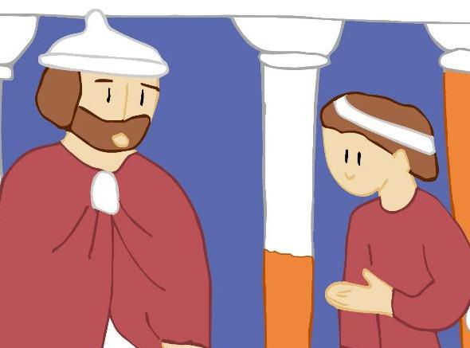
digne d’être appelé ton fils
19 Je ne suis plus digne d’être appelé ton fils Traite-moi comme l’un de tes ouvriers.

Slide 93
digne d’être appelé ton fils
Je ne mérite plus ^{TOB} Cette traduction que l’on peut rencontrer enlève la notion de dignité.
Qu’est-ce que la dignité ? La dignité d’être fils ?

Slide 94
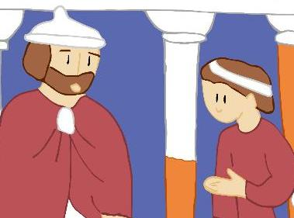
digne d’être appelé ton fils
Genèse 1, 26 Dieu dit : Faisons l’homme à notre image, selon notre ressemblance.
1 Jean 3, 02 Bien-aimés, dès maintenant, nous sommes enfants de Dieu, mais ce que nous serons n’a pas encore été manifesté. Nous le savons : quand cela sera manifesté, nous lui serons semblables car nous le verrons tel qu’il est.

Slide 95
digne d’être appelé ton fils
Matthieu 8, 8 Le centurion reprit : Seigneur, je ne suis pas digne que tu entres sous mon toit, mais dis seulement une parole et mon serviteur sera guéri.
L’expression je ne suis pas digne de te recevoir est reprise à la messe juste avant la communion au Corps du Christ.

Slide 96
digne d’être appelé ton fils
Le jeune fils se voit comme le païen. Le père va l’inviter à entrer dans la fête. La dignité n’est pas liée au mérite. La dignité, c’est d’être enfant de Dieu, être fils. ^{D’après Stéphane Beaubeuf}
Comment puis-je partager cette dignité, de sorte qu’elle se développe dans une réciprocité positive ? Comment est-ce que je peux faire pour que l’autre se sente digne ? ^{Pape François} La dignité d’être Enfants de Dieu Pape François

Slide 97
compassion
20 Il se leva et s’en alla vers son père. Comme il était encore loin, son père l’aperçut et fut saisi de compassion ; il courut se jeter à son cou et le couvrit de baisers.

Slide 98
compassion
Littéralement : ému ou remué jusqu’aux aux entrailles pris de miséricorde.
Qui est ce père qui attend devant sa porte, pris aux entrailles ?

Slide 99
compassion
Luc 7, 13 Voyant celle-ci une veuve qui enterre son fils unique, le Seigneur fut saisi de compassion pour elle et lui dit : Ne pleure pas.

Slide 100
compassion
La compassion est un sentiment qui incline à partager les souffrances d'autrui. Entrailles, compassion, miséricorde : toutes les dimensions de l’amour d’un père ou d’une mère pour son enfant. ^{Vetus Syra p 229 Note B}
L’Evangile de Luc est celui de la tendresse de Dieu. Il la manifeste par des épisodes qu’on ne trouve que chez lui, comme cette parabole. Jésus témoigne de cette miséricorde en l’éprouvant lui-même.
Infatigable témoin de la tendresse de Dieu, Luc nous conduit ainsi sur les chemins étonnants de la miséricorde divine. Nous y goûterons en lisant son Évangile comme une prière. Pierre Debergé LACROIX

Slide 101
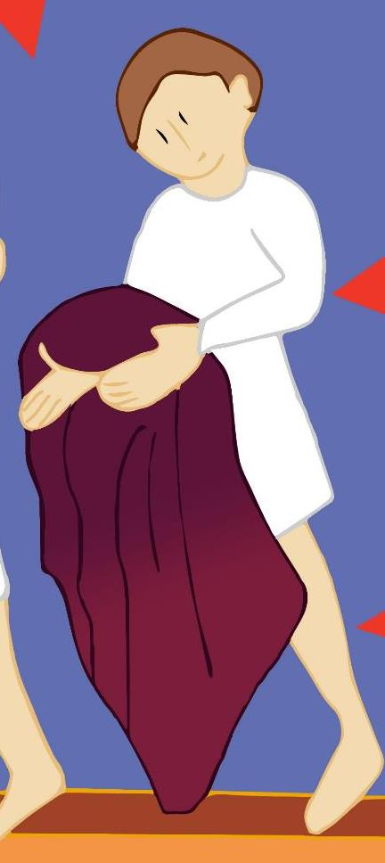
le plus beau vêtement
21 Le fils lui dit : “Père, j’ai péché contre le ciel et envers toi. Je ne suis plus digne d’être appelé ton fils.”
22 Mais le père dit à ses serviteurs : “Vite, apportez le plus beau vêtement pour l’habiller, mettez-lui une bague au doigt et des sandales aux pieds,

Slide 102
le plus beau vêtement
Pourquoi une robe, un anneau et des chaussures ? Ces trois objets auraient-il un sens ?

Slide 103
le plus beau vêtement
2 Rois 2 Le manteau d’Elie donné à Elisée manifeste la transmission de la mission de prophète de Dieu à un autre.
Isaïe 61, 10 Je tressaille de joie dans le Seigneur, mon âme exulte en mon Dieu. Car il m'a enveloppé du manteau de l'innocence, il m'a fait revêtir les vêtements du salut, comme un jeune époux se pare du diadème, comme une mariée met ses bijoux.

Slide 104
le plus beau vêtement
Galates 3, 27-29 En effet, vous tous que le baptême a unis au Christ, vous avez revêtu le Christ ; il n'y a plus ni juif ni païen, il n'y a plus ni esclave ni homme libre, il n'y a plus l'homme et la femme, car tous, vous ne faites plus qu'un dans le Christ Jésus. Et si vous appartenez au Christ, c'est vous qui êtes la descendance d'Abraham ; et l'héritage que Dieu lui a promis, c'est à vous qu'il revient.
La remise du vêtement blanc au baptême prend le sens de revêtir le Christ.

Slide 105
le plus beau vêtement
La robe, l’anneau au doigt, les sandales aux pieds, sont trois éléments qui font sortir le fils de la condition d’esclave, dans laquelle le fils s’était mis. Ce sont les signes de l’alliance de Dieu avec son peuple. Il y a surabondance du don.
Le fils revient vers un maître et c’est un père qu’il trouve. Il revêt le vêtement qui signifie sa dignité de fils (comme aujourd'hui la robe ou le vêtement de baptême). Il reconnaît en Dieu son Père. Il se reconnaît enfant de Dieu. N’est-ce pas cela vivre pleinement son baptême ?

Slide 106
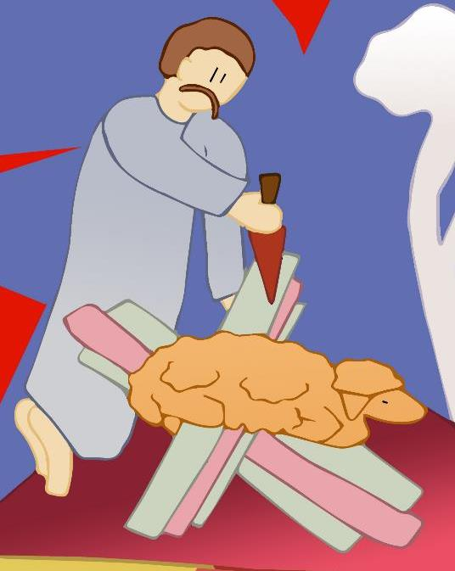
chercher le veau gras
23 allez chercher le veau gras, tuez-le, mangeons et festoyons,

Slide 107
chercher le veau gras
Le père tue un veau pour celui qui a déjà dépensé tout son héritage.
Le père est-il juste par rapport à son autre fils ? Quel est ce banquet ? Pourquoi choisir un veau ?

Slide 108
chercher le veau gras
Genèse 18, 6-7 Abraham fait tuer un veau pour accueillir ses trois visiteurs, trois anges qui lui font la promesse d’une descendance.
A l’origine, les sacrifices étaient pluriels. Le veau se reporte au sacrifice d’oblation, rite du sacrifice d’un animal entièrement brulé et pas consommé. Comprendre le sacrifice LACroix
Isaïe 25, 6 Le prophète annonce un festin de viandes succulentes pour tous les peuples.

Slide 109
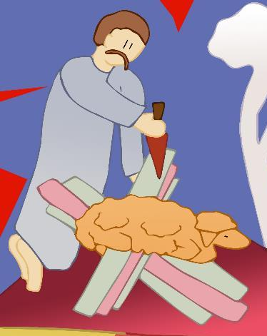
chercher le veau gras
Les sacrifices d’animaux dans le Premier Testament sont signes d’une offrande totale à Dieu, d’une promesse qui va s’accomplir, signes du Salut.
Avec Jésus, une nouvelle alliance s’ouvre. Un seul sacrifice désormais, ce sera le sien. Il a offert sa vie. Jésus était déjà donné, offert, depuis la première minute de sa vie publique. Les sacrifices extérieurs ne sont rien à côté de l’offrande d’une vie. ^{Marc Rastoin}

Slide 110
chercher le veau gras
Un autre sacrifice, celui de l’agneau de la pâque Exode 12, 26-27 Et quand vos fils vous demanderont : Que signifie pour vous ce rite ? vous répondrez : C’est le sacrifice de la Pâque en l’honneur du Seigneur : il a passé les maisons des fils d’Israël en Égypte ; lorsqu’il a frappé l’Égypte, il a épargné nos maisons ! Alors, le peuple s’inclina et se prosterna.
Le sacrifice de l’agneau, vidé de son sang, évoque pour les Chrétiens le sang versé par le Christ sur la croix. Une nouvelle Pâque.

Slide 111
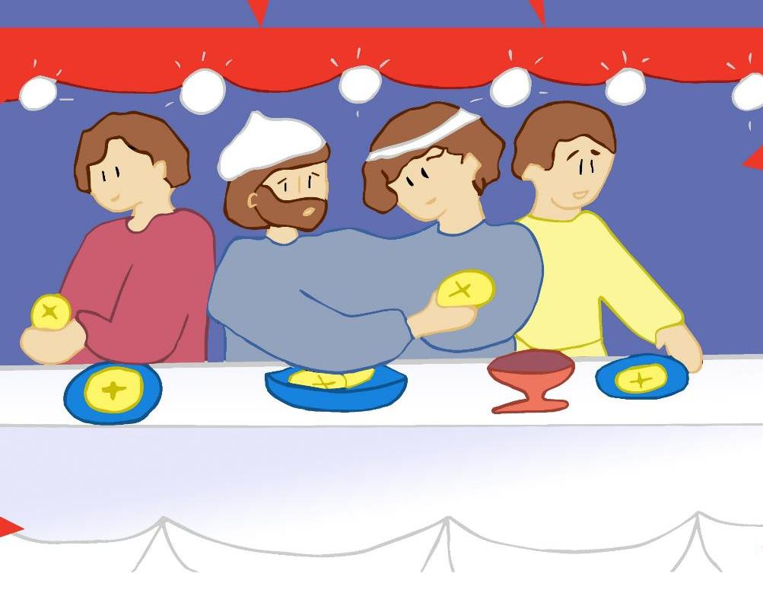
mangeons et festoyons
23 allez chercher le veau gras, tuez-le, mangeons et festoyons,

Slide 112
mangeons et festoyons
Quel est ce repas de fête ?

Slide 113
mangeons et festoyons
Isaïe 25, 6-9 Le Seigneur, Dieu de l'univers, préparera pour tous les peuples, sur sa montagne, un festin de viandes grasses et de vins capiteux, un festin de viandes succulentes et de vins décantés. Il enlèvera le voile de deuil qui enveloppait tous les peuples et le linceul qui couvrait toutes les nations. Il détruira la mort pour toujours. Le Seigneur essuiera les larmes sur tous les visages, et par toute la terre il effacera l'humiliation de son peuple ; c'est lui qui l'a promis. Et ce jour-là, on dira : Voici notre Dieu, en lui nous espérions, et il nous a sauvés ; c'est lui le Seigneur, en lui nous espérions exultons, réjouissons-nous : il nous a sauvés !

Slide 114
mangeons et festoyons
Un festin est annoncé dans le Premier Testament, signe du Salut. Le père invite à un nouveau festin. Il s’agit de tuer le veau du sacrifice, pour de nouvelles retrouvailles. Il s’agit d’entrer et de manger le pain de la nouvelle alliance.
Un festin s’annonce, un repas qui parle d’un autre repas, celui où Dieu retrouve toute l’humanité réunie en un seul banquet ; repas où la vie est la plus forte ; repas qui donne la vie éternelle, vie en plénitude aujourd’hui.

Slide 115
mangeons et festoyons
Le fils aîné est, lui aussi invité à participer à ce festin. Mais le père le laisse libre d’entrer ou de refuser.
Nous sommes tous invités au repas d’alliance du Royaume de Dieu, où le père prodigue est le père de tous, où il accomplit le salut de tous ses enfants.

Slide 116
mort
24 car mon fils que voilà était mort, et il est revenu à la vie ; il était perdu, et il est retrouvé.” Et ils commencèrent à festoyer.

Slide 117
mort
Pourquoi dire qu’il est mort et revenu à la vie ?
Pourquoi associer à la mort et à la vie le fait d’être perdu et retrouvé ? Quel sens cela ouvre-t-il ?

Slide 118
mort
Luc 15, 1-10 Les deux paraboles précédant celles de l’enfant prodigue dans l’évangile de Luc nous racontent le même événement avec un animal et un objet : un berger retrouve sa brebis perdue, une femme sa pièce de monnaie pour laquelle elle a remué sa maison de fond en comble. Les trois paraboles s’achèvent dans la joie de Dieu.

Slide 119
mort
Philippiens, 2, 6-9 lui qui était dans la condition de Dieu, il n'a pas jugé bon de revendiquer son droit d'être traité à l'égal de Dieu ;mais au contraire, il se dépouilla lui-même en prenant la condition de serviteur. Devenu semblable aux hommes et reconnu comme un homme à son comportement, il s'est abaissé lui-même en devenant obéissant jusqu'à mourir, et à mourir sur une croix. C'est pourquoi Dieu l'a élevé au-dessus de tout ; il lui a conféré le Nom qui surpasse tous les noms »

Slide 120
mort
Anamnèse de la messe : Christ était mort, Christ est vivant, Christ est là ! ou Nous rappelons ta mort, Seigneur Jésus, nous célébrons ta résurrection, nous attendons ta venue dans la gloire.

Slide 121
mort
Perdu/retrouvé, Mort/Vie sont la joie de Dieu. Le serviteur de l’hymne aux Philippiens a été abaissé est relevé. Celui qui descend au plus profond de la déchéance humaine revient et redevient pleinement homme. Ce fils était mort et il est revenu à la vie ; il était perdu et il est retrouvé.
On ne sait pas très bien de qui parle l’hymne au Philippiens. Pour les Chrétiens, ce serviteur a pris la figure du Christ lui-même. Nous rappelons ta mort, Seigneur Jésus, nous célébrons ta résurrection, nous attendons ta venue dans la gloire, proclamons-nous nous à la messe, pour annoncer le mystère de la foi !

Slide 122
mort
Lui aussi sur la croix était sans salut, lui aussi sur la croix a été mis au rang des pécheurs. Christ permet à l’humanité de se relever, de sortir du péché, de revenir dans la gloire, dans la joie de Dieu.

Slide 123
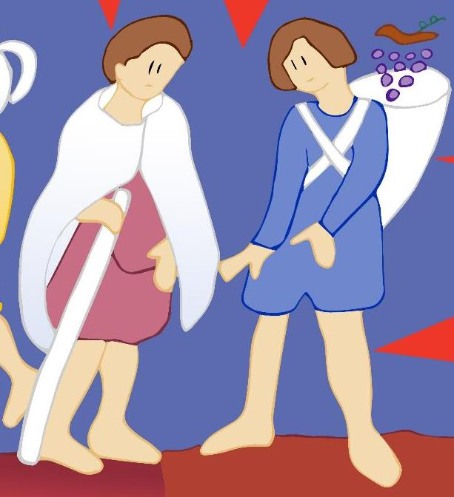
fils aîné
25 Or le fils aîné était aux champs. Quand il revint et fut près de la maison, il entendit la musique et les danses.

Slide 124
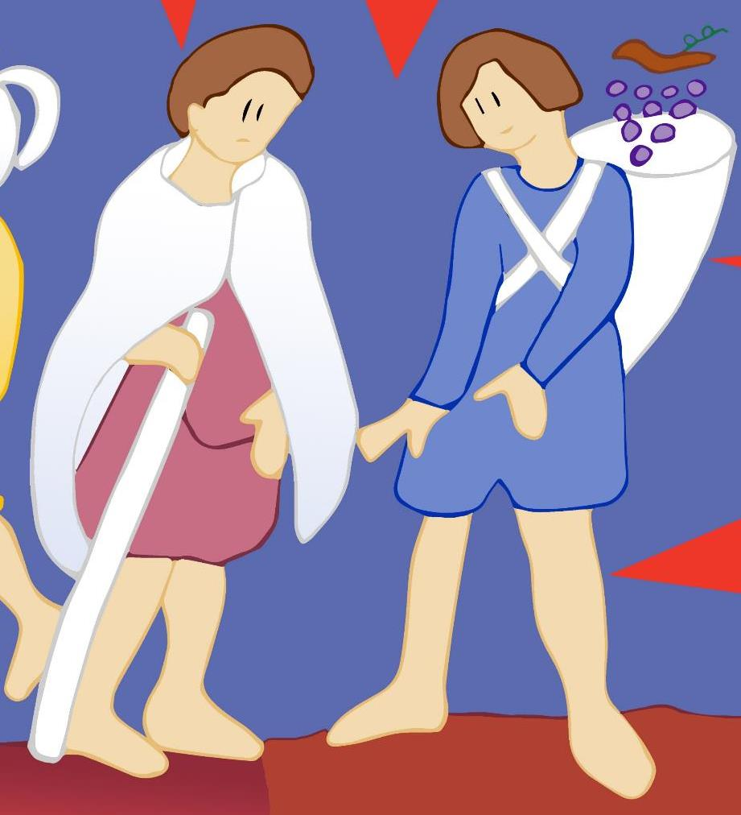
fils aîné
Qui est ce fils ainé ?

Slide 125
fils aîné
Les juifs sont les fils de la première alliance.
Luc 2, 07 Et elle mit au monde son fils premier-né.
Colossiens 1, 15-18 Il est l’image du Dieu invisible, le premier-né, avant toute créature. Il est avant toute chose, et tout subsiste en lui. Il est aussi la tête du corps, la tête de l’Église : c’est lui le commencement, le premier-né d’entre les morts, afin qu’il ait en tout la primauté.

Slide 126
fils aîné
Ce fils ainé pourrait représenter la part juive d’humanité. Mais aussi, la première alliance qui ne reconnait pas Jésus Fils de Dieu.
Nous pouvons aussi identifier le fils ainé à Jésus, puisque Jésus est le premier né et premier né d’entre les morts. Mais Jésus, à la différence du fils ainé de la parabole, va se faire frère des hommes. Il est dans la logique de l’amour.

Slide 127
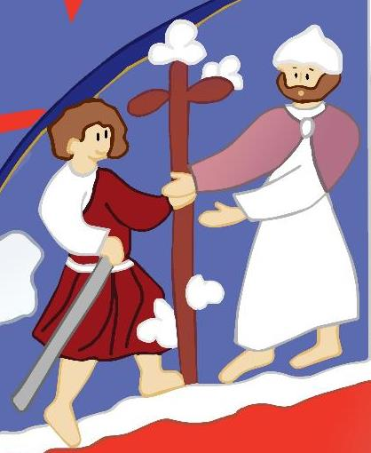
se mit en colère
26 Appelant un des serviteurs, il s’informa de ce qui se passait.
27 Celui-ci répondit : “Ton frère est arrivé, et ton père a tué le veau gras, parce qu’il a retrouvé ton frère en bonne santé.”
28 Alors le fils aîné se mit en colère, et il refusait d’entrer. Son père sortit le supplier.

Slide 128
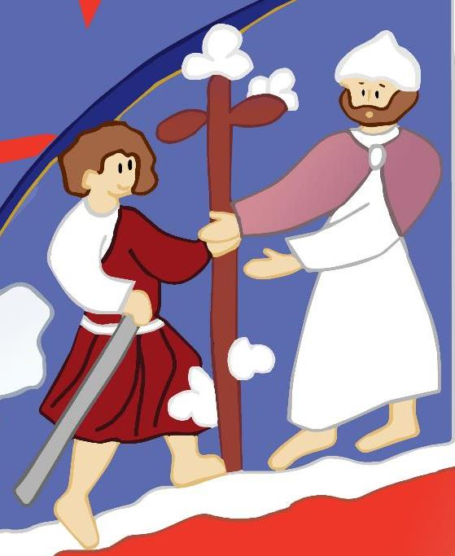
se mit en colère
Le fils aîné a-t-il tort ou raison d’être en colère ?
Le texte ne dit pas s’il va ou non participer à la fête.

Slide 129
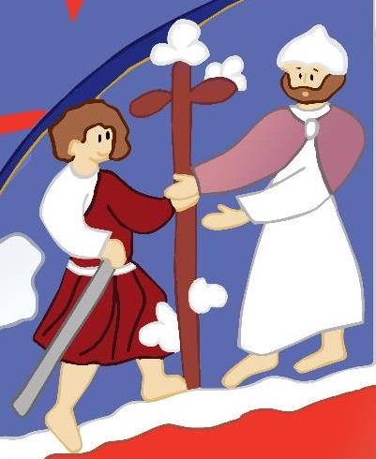
se mit en colère
Le fils ainé a des raisons d’être jaloux. Cette colère rappelle celle des pharisiens qui récriminent contre Jésus.

Slide 130
se mit en colère
Ce fils ainé pourrait représenter la part juive d’humanité. Bernard Geoffroy
La majorité des juifs va refuser d’accueillir le message de Jésus et celui des apôtres, d’entrer dans la fête d’une nouvelle alliance.
Nous pouvons peut-être nous identifier au fils ainé. L’évangile demeure une invitation, une porte ouverte. D’après Stéphane Beaubeuf p 389

Slide 131
Interprétation Le fils aîné Il ne voit plus un frère dans celui qui est revenu à la vie, puisqu'en faisant part à son père de son dépit quant à la manière dont celui-ci l'a accueilli, il le lui désigne par l'expression : "Ton fils" au verset 30.
Il ne s'agit donc pas tant pour lui de manifester, par son refus de se joindre au banquet, un bien triste sentiment de jalousie, mais sa totale incompréhension face à l'incommensurable miséricorde de son père.
En fait, dans cette finale de la parabole, l'évangéliste tente d'expliquer la difficulté qu'ont eu nombre de Juifs de son époque à comprendre que les "Goyim" étaient à leur tour invités à ce "festin eschatologique", auquel eux-mêmes étaient déjà prophétiquement conviés. Bernard Geoffroy

Slide 132
tu es toujours avec moi
29 Mais il répliqua à son père : “Il y a tant d’années que je suis à ton service sans avoir jamais transgressé tes ordres, et jamais tu ne m’as donné un chevreau pour festoyer avec mes amis.
30 Mais, quand ton fils que voilà est revenu après avoir dévoré ton bien avec des prostituées, tu as fait tuer pour lui le veau gras !”
31 Le père répondit : “Toi, mon enfant, tu es toujours avec moi, et tout ce qui est à moi est à toi

Slide 133
tu es toujours avec moi
Que veut dire « être toujours avec le Père » ?

Slide 134
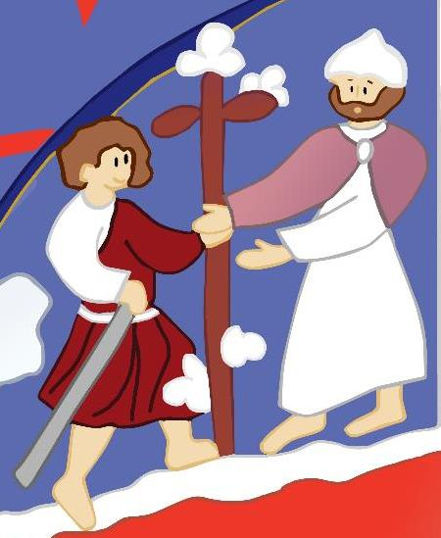
tu es toujours avec moi
Jean 14, 20-21 En ce jour-là, vous reconnaîtrez que je suis en mon Père, que vous êtes en moi, et moi en vous. Celui qui reçoit mes commandements et les garde, c’est celui-là qui m’aime ; et celui qui m’aime sera aimé de mon Père ; moi aussi, je l’aimerai, et je me manifesterai à lui.

Slide 135
tu es toujours avec moi
Nous pouvons entendre pour nous aujourd’hui cette expression du Père :
Toi, mon enfant, tu es toujours avec moi, et tout ce qui est à moi est à toi.

Slide 136
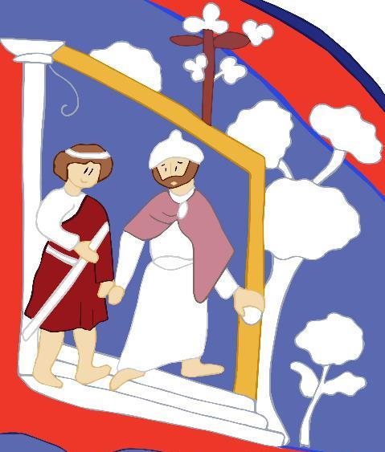
ton frère que voilà était mort
32 Il fallait festoyer et se réjouir ; car ton frère que voilà était mort, et il est revenu à la vie ; il était perdu, et il est retrouvé !” »

Slide 137
ton frère que voilà était mort
Le père répète pour la deuxième fois (voir verset 24) que son fils était mort et est revenu à la vie et était perdu et retrouvé.

Slide 138
ton frère que voilà était mort
Une insistance sur le mystère pascal. C’est le cri pascal ! ^{Louis Barlet p 213}
C’est le cri de Dieu qui ressuscite son fils.

Slide 139
ton frère que voilà était mort
La parabole peut se relire à travers le prisme du mystère pascal. Le Christ, le fidèle à la Torah est le prodigue qui donne tout, s’identifie à toute l’humanité. Il ramène l’humanité à son Père. Le Père, remué jusqu’au fond de ses entrailles, attend toute l’humanité, et l’invite au festin de l’alliance éternelle. Les paroles du Notre Père nous situent bien dans cette dynamique. Notre Père, pardonne-nous … Donne-nous aujourd’hui notre pain de ce jour !

Slide 140
Questions possibles pour cheminer vers une interprétation finale :
Pourquoi cette parabole est-elle nommée la parabole du fils prodigue ? Que veut dire prodigue ? Qui est le plus prodigue des deux, le fils ou le père qui donne tout ?
Que veut faire comprendre Jésus en racontant cette parabole ? Parle-t-il du royaume de Dieu ? Dans ce cas, qui est ce père ? Qui sont les deux fils ?
Quel est le rapport entre cette parabole et son contexte : les pharisiens qui murmurent contre Jésus au cours d’un repas ?
Qu’est-ce que cette parabole nous dit du Royaume de Dieu aujourd’hui ?

Slide 141
Synthèse finale
Inspirée de Daniel Marguerat, Vie et destin de Jésus de Nazareth, Seuil, 2019, p121s Daniel Marguerat Jésus poète du royaume RCF Daniel Marguerat Le poète du royaume Dominicains .tv
Daniel Marguerat parle de Jésus comme le poète du Royaume. Jésus en bon pédagogue, en racontant des histoires que nous appelons paraboles parle de réalités spirituelles.
Mais il y a plus important :
Jésus annonce le Royaume de Dieu non pas comme un espoir futuriste mais comme une réalité à portée de main. La parabole du fils prodigue nous parle de ce Royaume qui s’approche de nous. Dieu, l’unique, est le Père, le miséricordieux, celui qui est un prodigue d’amour, qui attend inlassablement.

Slide 142
Il est ce Dieu, aimant tous ses fils d’un amour à la fois maternel et paternel. Jésus annonce aux pharisiens que leur Dieu est ce Dieu qui s’approche des plus pauvres, des pécheurs, de l’humanité. Il va au-delà des lois en accueillant celui qui est jugé ou se sent indigne. Ce Dieu-là se fait proche de l’humanité au point d’envoyer son fils qui se fait, comme le fils cadet, pécheur avec les pécheurs. La parabole annonce un royaume qui n’est pas à attendre que dans le futur ; il est déjà là. La parabole peut se relire à travers le prisme du mystère pascal. Dieu a envoyé son fils qui était perdu et retrouvé, qui est passé de la mort à la vie, et nous a entrainés dans sa résurrection une fois pour toutes. Le fils s’identifie à toute l’humanité, il est venu pour les brebis perdues, pour toutes les nations. Le Christ, le prodigue qui donne tout, ramène l’humanité à son Père. Le Père, remué jusqu’au fond de ses entrailles, attend l’humanité, et l’invite au festin de l’alliance éternelle. L’évangile est une invitation, une porte ouverte. Une invitation à demeurer dans l’amour. Entrons dans la joie du Royaume !

Slide 143
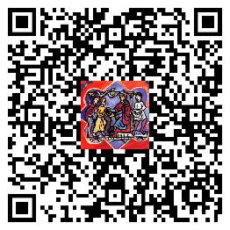
Méditation et son diaporama sur page Revenir\Méditation
Bibliographie Les quatre évangiles, Traduction de la vetus Syra, EdB, 2024, p 227 à 230 François Bovon, l’Evangile selon Saint Luc 1-9, Labor et Fides, Juin 2007 Louis Barlet Chantal Guillermain, Le Beau Christ de Luc, Lire la bible, Cerf, 2006 Hugues Cousin, L’Evangile de Luc, Centurion, Novalis, 1994 Raphaël Draï, Jésus, Lecture de l’Evangile selon Saint Luc, Tome I, hermann, 2014 Jésus L'encyclopédie, Joseph Doré, Albin Michel, 2022, p 387 à 392, article de Stéphane Beaubeuf Henri Denis, Jésus le prodigue du Père, Desclée de Brower, 2001
Daniel Marguerat, Vie et destin de Jésus de Nazareth, Seuil, 2019
Réalisation Catéchèse Par la Parole
Module Revenir
Illustrations Chantal Lorge d’après le vitrail de Sens

